Slide 1
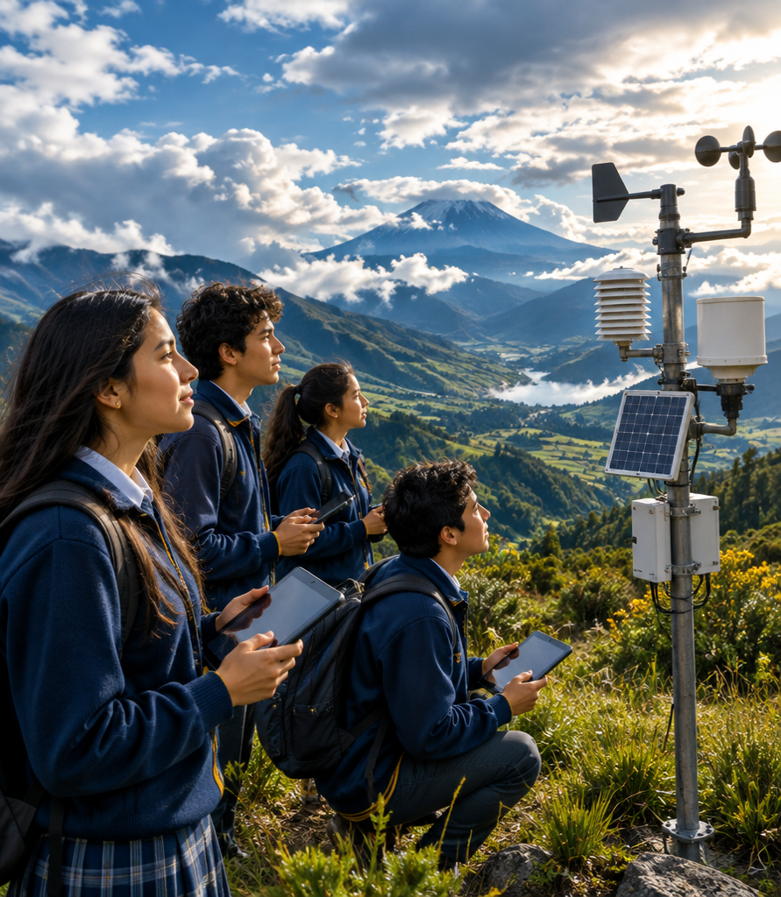
PROYECTO INTEGRADO TIC · GRUPO 3
Clima, Poder
y Futuro
Una experiencia para comprender el clima, debatir el poder y diseñar futuros posibles.
Grado 11.° · I.E. Ciudad de Ipiales
Maestría UTB

Slide 2
Un equipo con decisiones claras
RACI convierte la colaboración en trazabilidad: cada entrega tiene liderazgo, validación y soporte definidos.
Actividad
Diseño
pedagógico
Producción
OVA
Evaluación
Gestión
final
A
C
C
R
Coordinación
R
C
A
C
Diseño pedagógico
C
R
C
I
Producción TIC
I
C
R
A
Evaluación
R = Responsable A = Aprueba C = Consultado I = Informado

Slide 3
6 herramientas, un solo ecosistema
Selección UTB 2024: pertinencia pedagógica, accesibilidad, interacción, analítica, autoría y posibilidad de reutilización.
LMS
Formularios
Organiza
Mide
OVA
Clima, Poder y Futuro
Libro interactivo
Muro colaborativo
Explora
Argumenta
Video
Quiz
Contextualiza
Comprueba

Slide 4
Teoría que orienta cada decisión
El diseño articula aprendizaje activo, mediación tecnológica y progresión curricular; no usa TIC como adorno, sino como infraestructura para pensar.
01
02
03
Perspectiva UTB
DBA 2026
Aprendizaje activo
Integración intencional entre pedagogía, contenido y tecnología.
Desempeños observables para ciencias, ciudadanía y lectura crítica.
Indagar, contrastar evidencias, argumentar y crear una postura.
PRINCIPIO RECTOR · coherencia entre propósito, actividad y evidencia

Slide 5
Objetivos que sí dejan evidencia
Tres verbos de Bloom conectan propósito, actividad y evaluación auténtica.
ANALIZAR
ARGUMENTAR
CREAR
Relaciones entre clima, territorio y poder.
Una postura sustentada con fuentes confiables.
Una propuesta de futuro climático local.
EVIDENCIA
Mapa conceptual + rúbrica
EVIDENCIA
Debate + lista de cotejo
EVIDENCIA
Producto digital + coevaluación

Slide 6
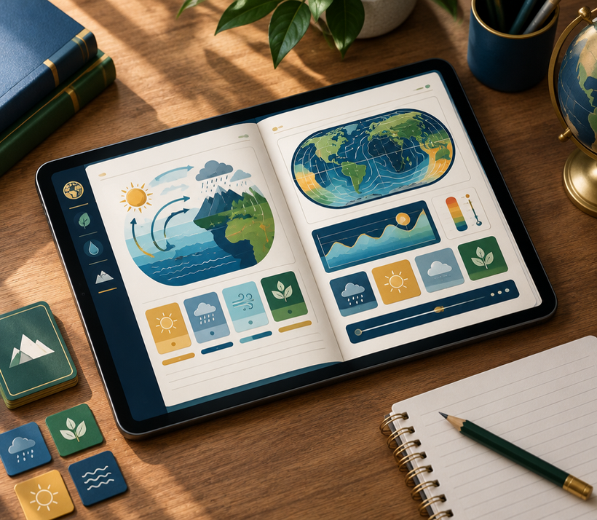
El OVA: 15 páginas, una ruta
Un libro interactivo modular conduce al estudiante desde la pregunta inicial hasta una respuesta situada.
01
Activar
Pregunta guía y saberes previos
PÁGS. 1—3
02
Explorar
Fuentes, conceptos y casos
PÁGS. 4—8
03
Argumentar
Debate y contraste
PÁGS. 9—12
04
Crear
Propuesta y metacognición
PÁGS. 13—15

Slide 7
4 materiales que amplían la mediación
Cada recurso cumple una función distinta antes, durante o después de la experiencia central.
01
02
Guía docente
Video detonante
Secuencia, tiempos y claves de acompañamiento.
Contexto climático local para abrir la conversación.
03
04
Banco de fuentes
Kit de evaluación
Datos y voces para contrastar perspectivas.
Rúbrica, cotejo y coevaluación listos para usar.

Slide 8
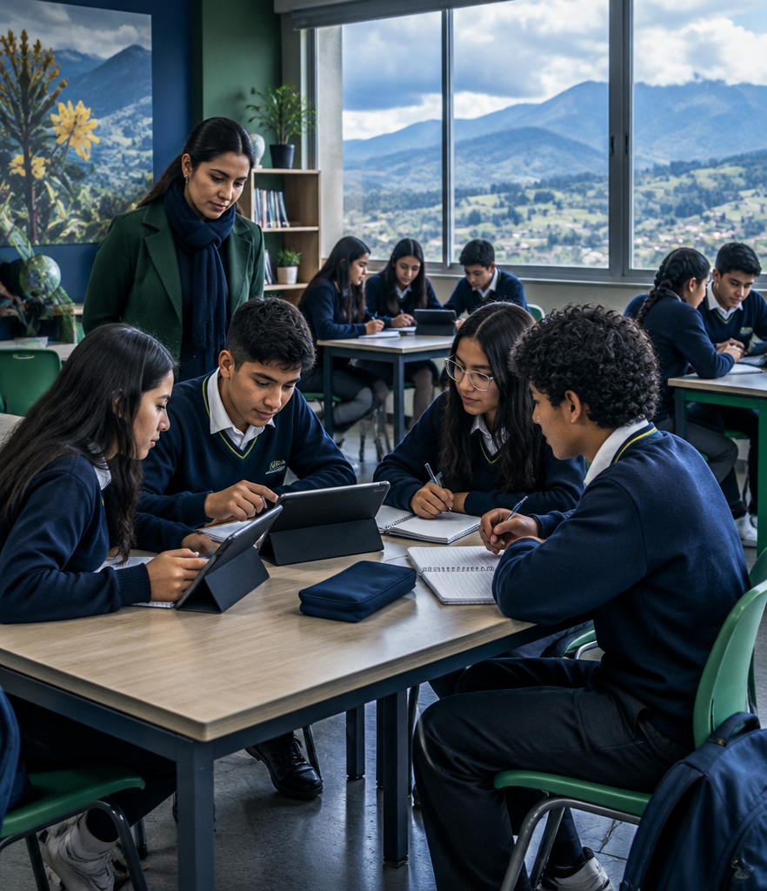
Piloto controlado, observación real
La prueba se implementó con 12 estudiantes de INEDCI (Nariño), en condiciones delimitadas para observar comprensión, navegación y participación.
12
ESTUDIANTES
Entrada → experiencia OVA → salida → conversación

Slide 9
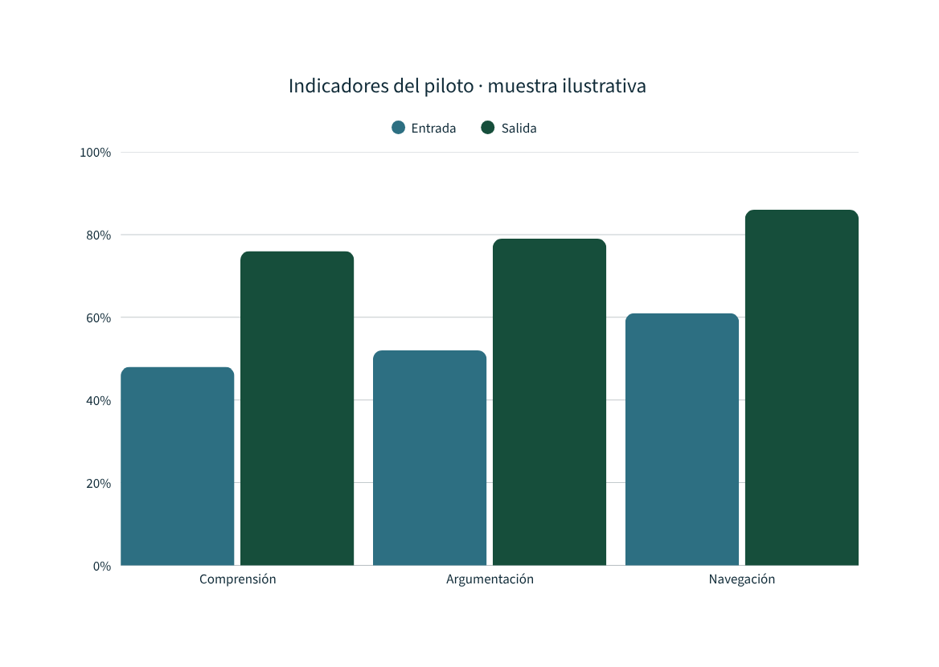
Resultados: aprendizaje + experiencia
La lectura conjunta combina desempeño antes/después y percepción de usabilidad. Los valores del gráfico deben validarse con la base final del piloto.
LECTURA DIDÁCTICA
La mejora importa cuando la navegación deja de competir con el aprendizaje.

Slide 10
Feedback que se convierte en versión
La mejora continua conecta una observación concreta con una decisión verificable de diseño.
ESCUCHAR
AJUSTAR
Comentarios y dificultades observadas
Navegación, consignas y apoyos
PRIORIZAR
VERIFICAR
Impacto pedagógico × esfuerzo
Nueva revisión con criterios

Slide 11
PASOS 6 Y 7 · CONCLUSIONES + ENTREGA
Una experiencia lista
para enseñar, medir
y mejorar.
5.0 / 5.0
VERIFICACIÓN DE RÚBRICA
El proyecto consolida una secuencia coherente, recursos públicos y evidencias verificables para sustentar su calidad pedagógica y tecnológica.
ENTREGA FINAL
OVA público · materiales · evidencias · rúbrica

